Slide 1



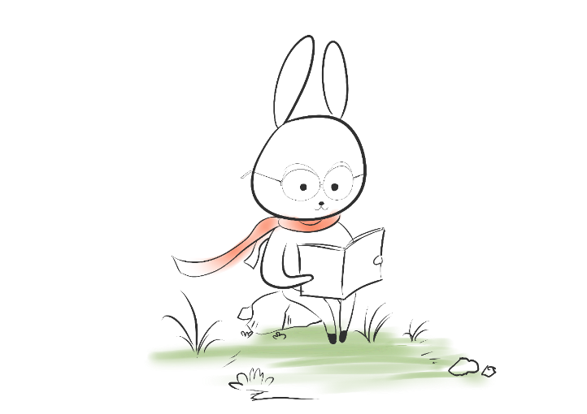
تطبيقات على وزن المجرد والمزيد

Slide 2
اكتبي لون البطاقات المناسبة للأسماء والأفعال في القسم المخصص
أسماء
أخضر- بنفسجي- برتقالي
مستسلمون
أفعال
شواطئ
المتعاونات
صافح
انتبه
أزرق- أحمر

Slide 3


اختبري صحة الوزن
يراقبون
يفاعلون
يتفاعلون
مكتبية
مفعلية
تَقَدَّمَتْ
تَفَعَّلَتْ

Slide 4
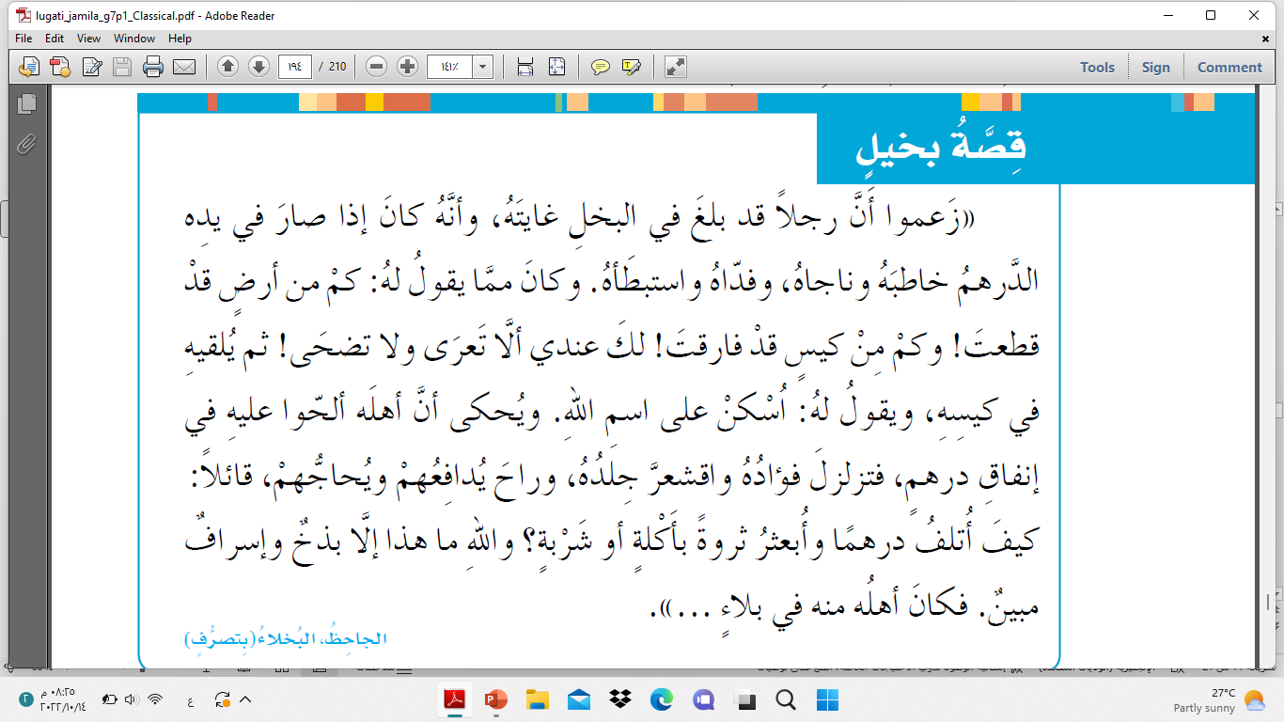
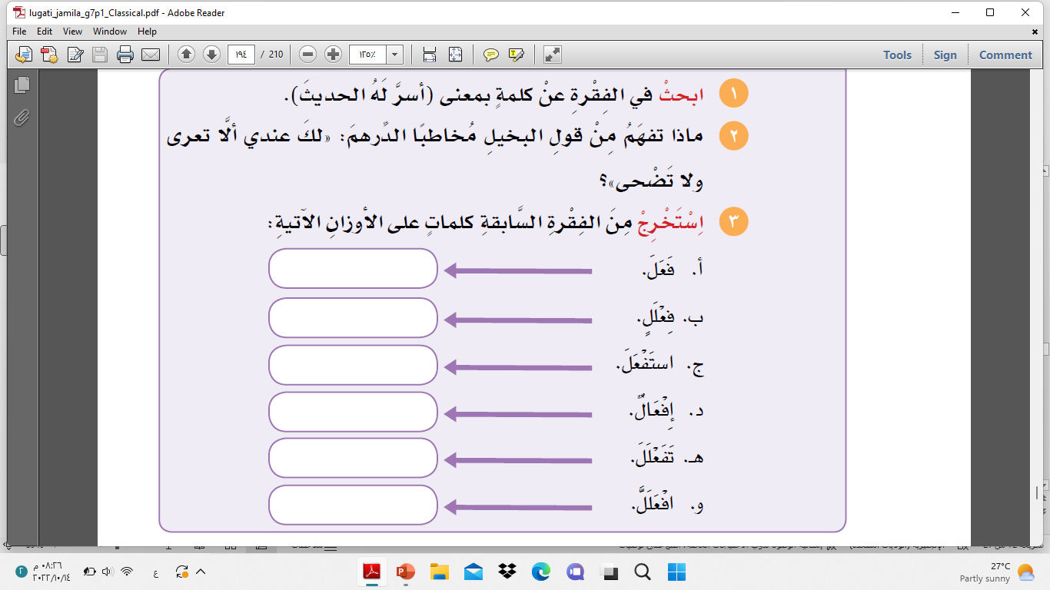
تدريب 1-2-3 ص193
بَلَغَ- كان- صار-راح
دِرْهَمٍ
استبطأ
إسرافٌ
تزلزل
اقشعرَّ

Slide 5
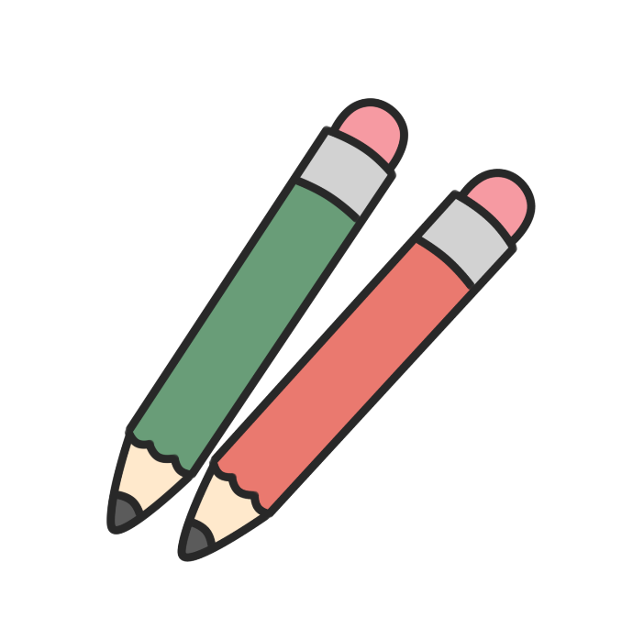

بطاقات
الإجابة
الفعل (اسْتَهْزَأَ) على وزن:
اِفْتَعَلَ
انْفَعَلَ
اسْتَفْعَلَ

Slide 6
بطاقات
الإجابة
الوزن المناسب لكلمة (عِطْرٌ)
فِعْلٌ
فِعَلٌ
فَعْلٌ

Slide 7
الجذر (وهب) عند صياغته على وزن (مَفْعِلَة) يصبح:
بطاقات
الإجابة
مَواهِب
مَوْهِبَة
مَوْهوب

Slide 8
بطاقات
الإجابة
كلمة واحدة ليست على وزن (فعاليل) ماهي؟
مصابيح
عناوين
عصافير

Slide 9
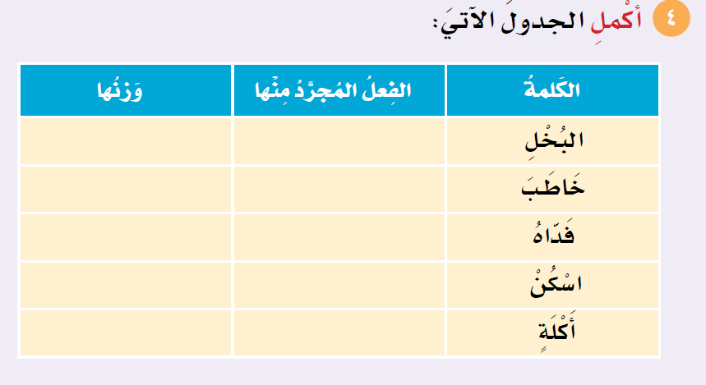
فكر- زاوج- شارك
تدريب 4 ص193
الفُعْلُ
فاعَلَ
فَعَلَهُ
افْعُلْ
فَعْلَةٍ
بخل
خطب
فدى
سكن
أكل

Slide 10
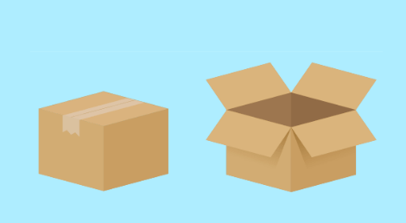
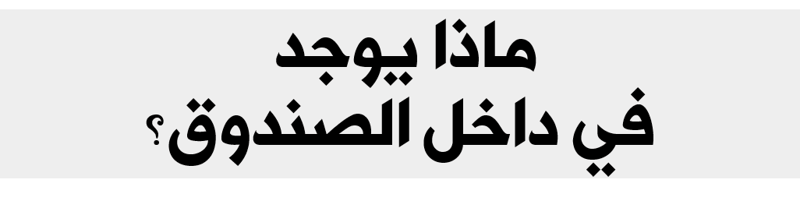
ابدأ

Slide 11
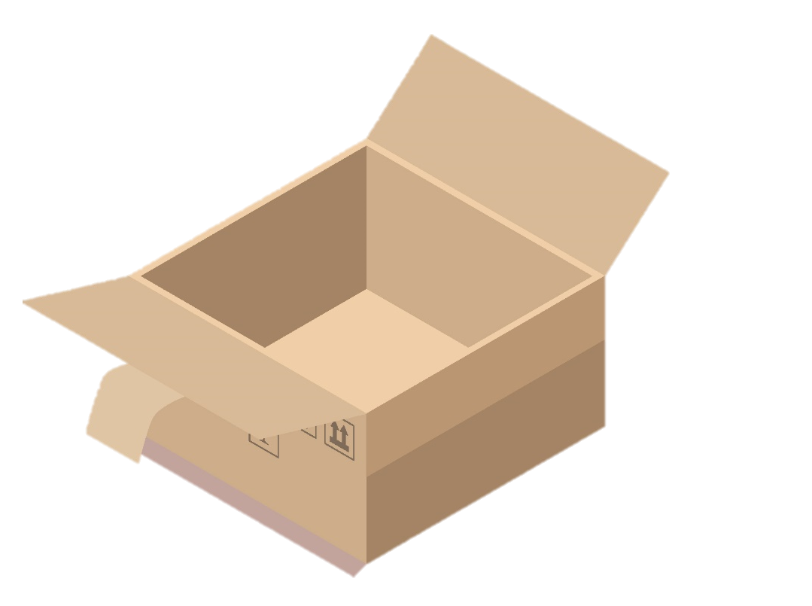
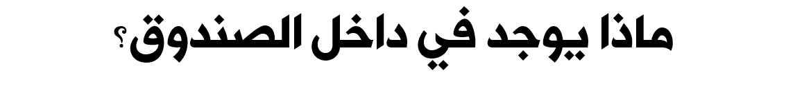

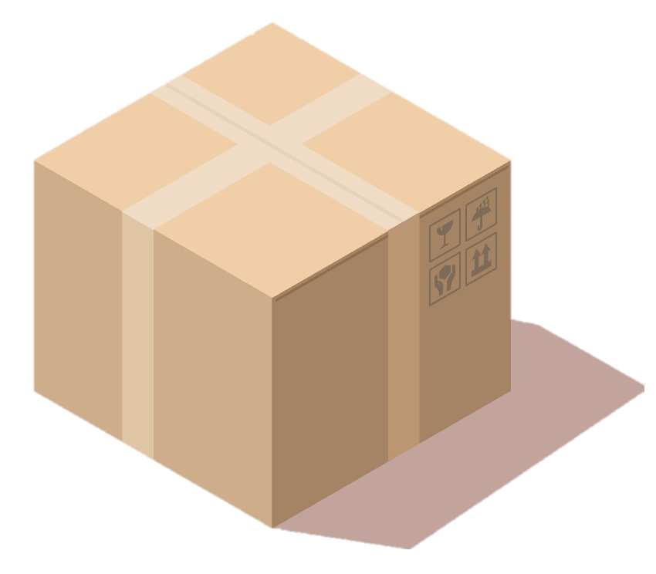


انقر على المصباح لتحصل على تلميح !
رجع
فعل صحيح
يحمل معنى العودة
من ثلاثة أحرف
السؤال التالي

Slide 12
انقر على المصباح لتحصل على تلميح !
وزن فعل مزيد بحرفين
انفعل
الزيادة في أول وثاني حرف
حرف الزيادة الثاني هو النون
السؤال التالي

Slide 13
انقر على المصباح لتحصل على تلميح !
كلمة أصلها (عزَّ)
اعتزاز
اسم من ستة أحرف
على وزن افتعال

Slide 14

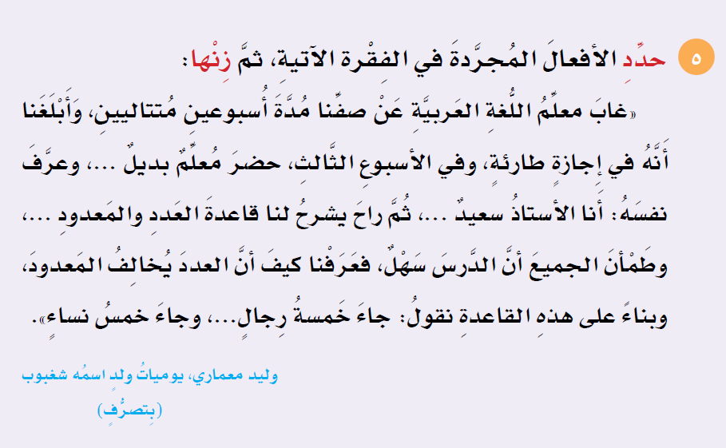






موقع الإجابة
تدريب 5 ص193
فَعَلَ: غاب- حضر-راح-عرف
نفْعلُ: نقولُ
يَفْعَلُ: يَشْرَحُ

Slide 15
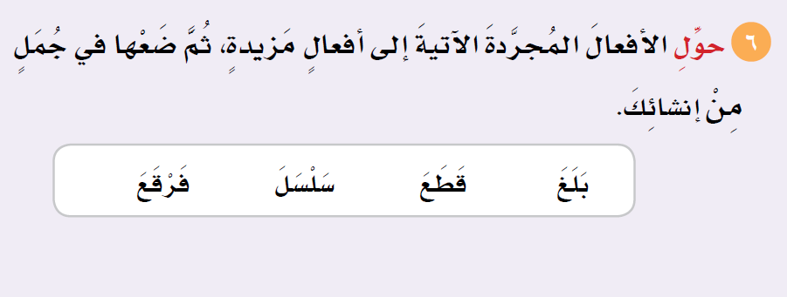
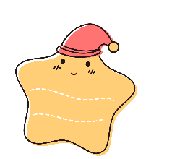
تدريب 6 ص193
طريق النجوم
قطّع-قاطعَ
استقطع-تقطَع
انقطع-اقتطع
بلّغ
بالغَ
أبلغَ
تسلسلَ
تفرقع

Slide 16
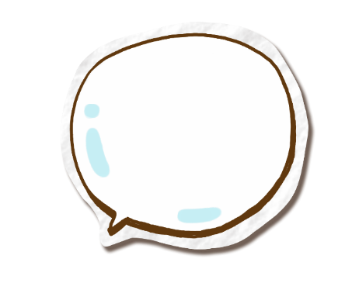

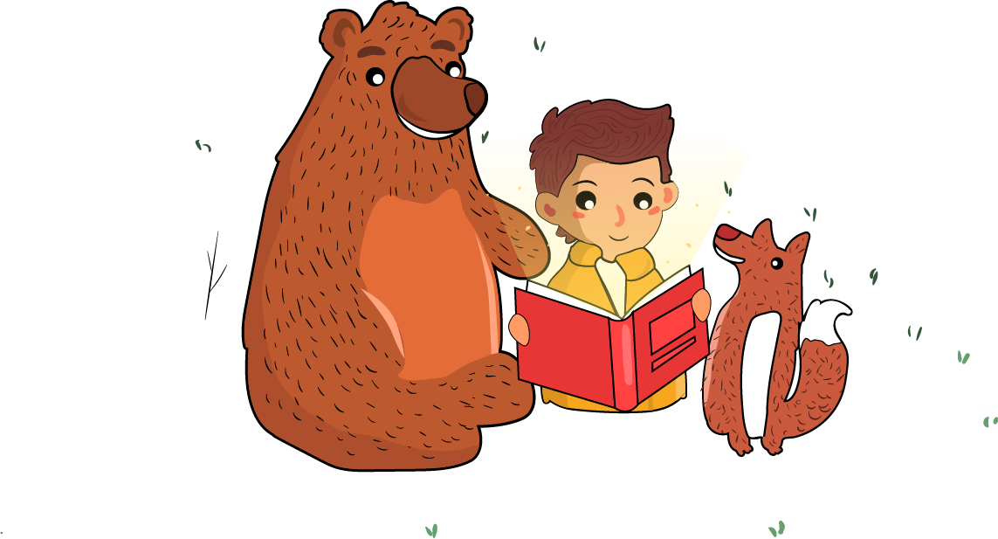
مكعبات
الليجو

Slide 17
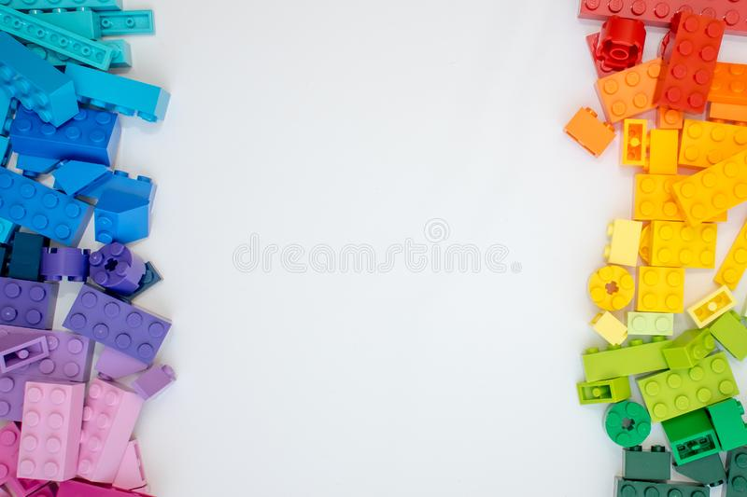
1- كوني مع مجموعتك كلمات من الجذر المطلوب منك على الوزن المطلوب. 2- ثم ركبيها في مكعبات الليجو، بحيث يكون لون الجذر مختلفا عن لون حروف الزيادة. 3- ثم اكتبي الكلمة بالقلم على المكعبات.
الجذر (نشر) الوزن انفعل
ا
ن
ت
ظ
ر

